Slide 1
部编人教版九年级历史下册
第四单元
第15课第二次世界大战
（共30张PPT）

Slide 2
课前导入
20世纪30年代，英法面临德意日的挑战，为了保护自己的既得利益，采取了一种以牺牲其他国家利益换取与对手妥协的政策，被称为“绥靖政策”。1938年《慕尼黑协议》将这一政策推向顶峰。在英、法等国绥靖政策的纵容下，法西斯国家更加猖狂，一场新的世界大战在所难免。战争是如何爆发的？法西斯国家最终又是怎样被打败的？

Slide 3
【学习目标】
二战的全面爆发及主要战场；
苏德战争、太平洋战争的爆发及其影响；
在亚洲战场，中国牵制大部分日本陆军，是二战的重要组成部分。
理解反法西斯联盟的建立是反法西斯战争取得胜利的重要保证
了解斯大林格勒保卫战是二战的转折点
雅尔塔会议和波茨坦公告
二战以法西斯国家的失败而结束

Slide 4
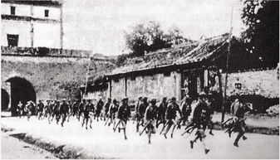
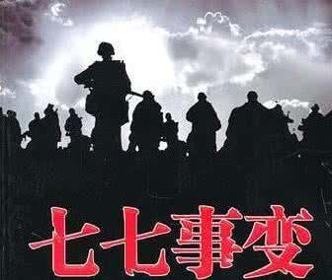
一、第二次世界大战的爆发及主要战场
1.中国战场何时开始成为世界反西斯战争的东方主战场？
1937年七七事变后，中国开始全民族抗战，中国战场成为世界反法西斯战争的东方主战场。

Slide 5
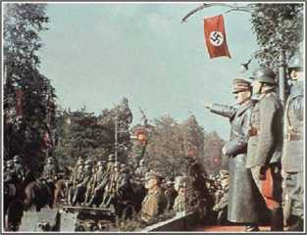
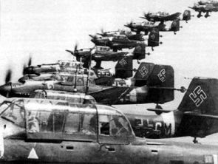
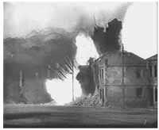
2.第二次世界大战全面爆发的时间及标志是什么？
1939年9月 1日凌晨，德国突袭波兰。英、法被迫对德宣战，第二次世界大战全面爆发。
惨遭德机轰炸的波兰城镇
希特勒在华沙举行阅兵式

Slide 6
3.随着战争的进展，二战形成了哪些主战场？
欧洲西线、北非、苏德及太平洋等主要战场。
4.德国对北欧西欧的侵略史实有哪些？
（1）1940年4月，进攻北欧的丹麦、挪威，不久，荷兰、
比利时投降。
（2）1940年5月，突入法国北部，直逼英吉利海峡。6
个星期打败了拥有数百万大军的法国。
（3）德军对英国实施了猛烈的轰炸。英国军民坚持抗战，
迫使希特勒放弃了进攻英国的计划。

Slide 7
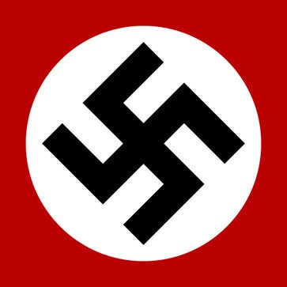
苏德战争爆发前夕大战战况：
法西斯德国发动闪电战，横扫欧洲大陆
比利时
荷 兰
卢森堡
挪 威
丹 麦
北 欧
波 兰
英 国
西 欧
苏联
法 国
南 欧
奥地利
捷克
匈牙利
罗马尼亚
保加利亚
南斯拉夫
希 腊

Slide 8
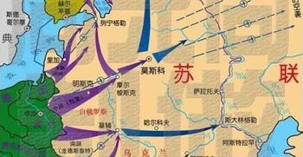
5.德国入侵苏联，苏德战争爆发
（1）时间及战况：
1941年6月，德国集结了550多万大军，几千辆坦克和几千架飞机，在1500千米的战线上，向苏联发动突然进攻。仅几个月时间，德军便占领了大片苏联领土。

Slide 9
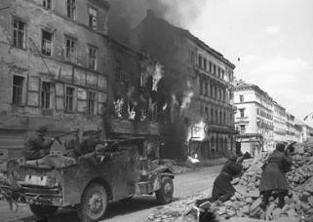
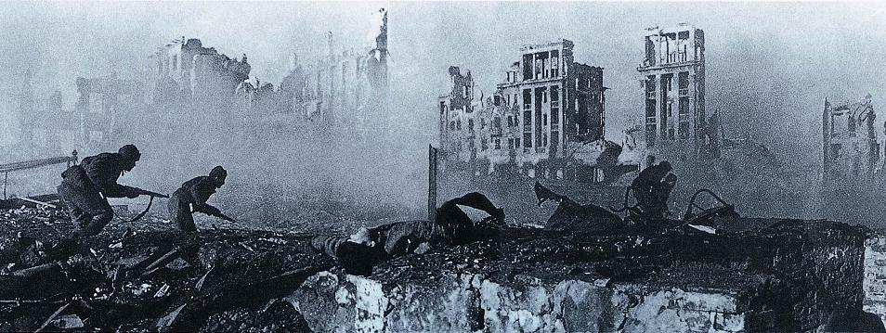
（2）莫斯科战役发生在何时？战果如何？
有什么意义？
1941年10月，德军逼近莫斯科。苏联军民顽强抵抗，1942年4月赢得了莫斯科保卫战的胜利，粉碎了德军不可战胜的神话。

Slide 10
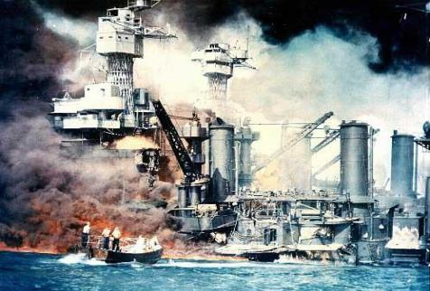
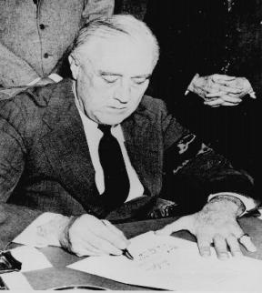
6.第二次世界大战是怎样达到最大规模的？
（1）1941年12月7日，日本偷袭美国海军基地珍珠港。
（2）1941年12月8日，美英对日宣战，德意也对美宣战。
（3）日本向东南亚地区发动了进攻。
遭到袭击的珍珠港
罗斯福签署对日宣战书

Slide 11
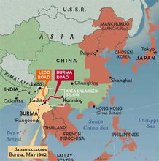
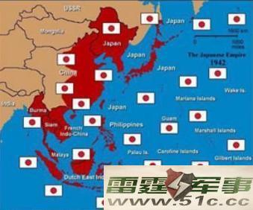

Slide 12
7.中国为世界反法西斯战争的胜利作出了哪些巨大的贡献？
中国在亚洲战场，牵制着大部分日本陆军成为二战的重要组成部分。为世界反法西斯战争的胜利作出了巨大的贡献。
整个抗日战争期间，中国（含国共两党）军队共进行大规模和较大规模的会战22次，重要战役200余次，大小战斗近20万次，总计歼灭日军150余万人（忽略了日军伤员治愈后重返战场的人数）、伪军118万人。战争结束时，接收投降日军128万余人，接收投降伪军146万余人。

Slide 13
二、反法西斯联盟的建立及战争形势的转折
1. 反法西斯联盟的建立：
（1）建立的背景：
法西斯国家的大肆侵略，激起世界各国人民的愤怒， 全世界反法西斯国家开始逐渐走向联合。
（2）反法西斯联盟是怎样建立起来的？
1942年1月，美、英、苏、中等26个国家的代表在美国首都华盛顿签署《联合国家宣言》。签字国保证使用自己的全部军事和经济资源，对德、日、意及其仆从国作战，相互合作，决不单独同敌人停战议和。以后又有21个国家加入宣言。

Slide 14
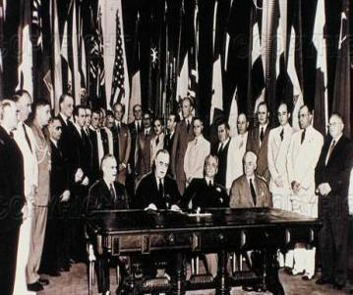
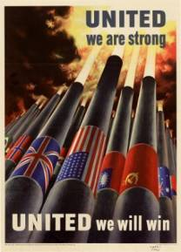
（3）世界反法西斯联盟的正式形成在何时？
形成的标志是什么？
1942年1月 《联合国家宣言》的发表，标志着世界反
法西斯联盟的正式形成。

Slide 15
（4）世界反法西斯联盟的正式形成有什么意义？
各国为了一个共同的目标，相互支援，协同作战，逐渐扭转了战争的形势。
世界反法西斯联盟主要国家：美国、英国、苏联、中华民国。
其他盟国包括：法国、波兰、加拿大、澳大利亚、南斯拉夫、埃塞俄比亚、希腊、挪威、土耳其、荷兰、比利时等。

Slide 16
2.斯大林格勒保卫战
（1）斯大林格勒战役的起止时间是： （2）交战双方： （3）结果： （4）斯大林格勒保卫战的胜利有什么意义？
1942年7月---1943年2月
德国对苏联
苏军打败德军
第二次世界大战的转折点。这次战役后，苏军连续进攻，扭转了苏德战场的形势。

Slide 17
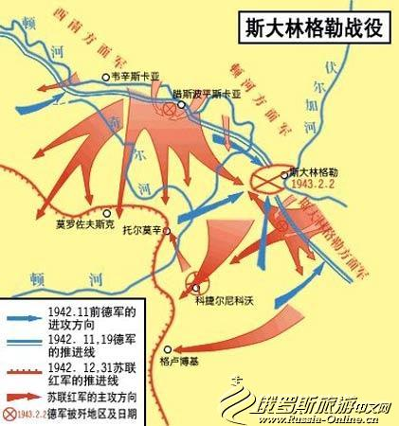
斯大林格勒战役是第二次世界大战东部战线的转折点，单从伤亡数字来看，该战役也是近代历史上最为血腥的战役，双方伤亡估计约200万人，参与该场战役的人数也比历史上的其他战役都来的多，更以双方无视军事与平民分别而造成的伤亡著称。

Slide 18
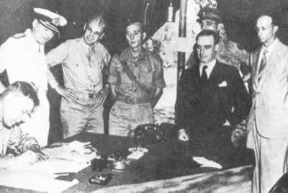
3.墨索里尼政府垮台意大利宣布无条件投降在何时？
1943年9月

Slide 19
4.诺曼底登陆战
（1）时 间：
（2）交战双方：
（3）结 果： （4）意 义：
1944年 6月
美英盟军对德军
盟军成功登陆
开辟了欧洲第二战场，德国陷入东西两个战场的夹击之中。攻克柏林指日可待。

Slide 20
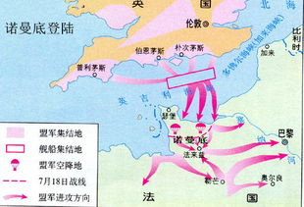
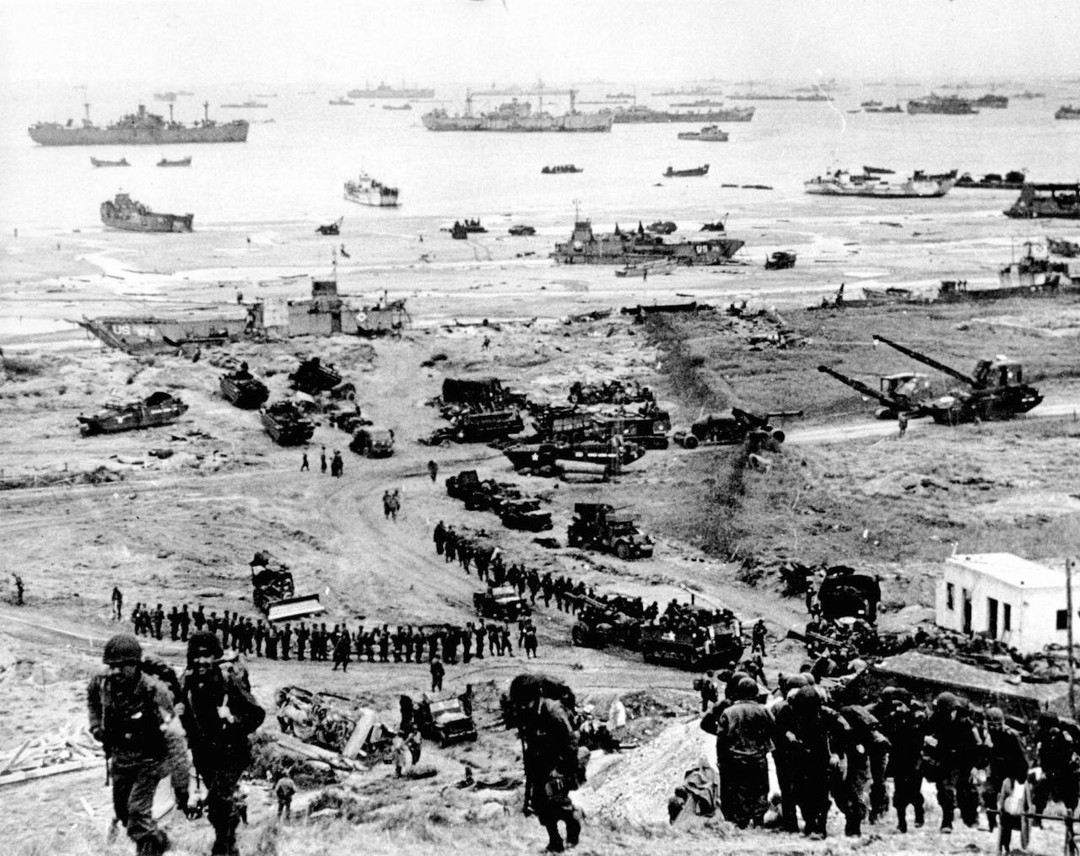
英国
法国

Slide 21
三、雅尔塔会议及战争结束
1.雅尔塔会议
（1）召开背景：
（2）召开时间：
（3）三国首脑：
1945年，世界反法西斯战争形势发生根本转变。为协调盟军行动， 取得战争的最后胜利而召开。
1945年2月
美--罗斯福、英--丘吉尔、苏--斯大林

Slide 22
（4）会议内容：
会议决定彻底消灭德国法西斯主义，
战后德国由美、英、苏等国实行分区占领；
决定战后成立联合国；
苏联承诺在欧洲战事结束后3个月内，
参加对日作战。

Slide 23
2.波茨坦会议
（1）时 间：
（2）出席者：
（3）内 容：
1945年7月
美--罗斯福、英--丘吉尔、苏--斯大林
重申了雅尔塔会议关于处理德国的精神；
并以中、美、英三国的名义发表了敦促日本投降

Slide 24
3. 欧洲战事是怎样结束的？
（1）1945年春，苏军与英、美军队分别从东西两面进
入德国本土作战。
（2）1945年5月8日，德国正式签署无条件投降书，欧
洲战事结束。

Slide 25
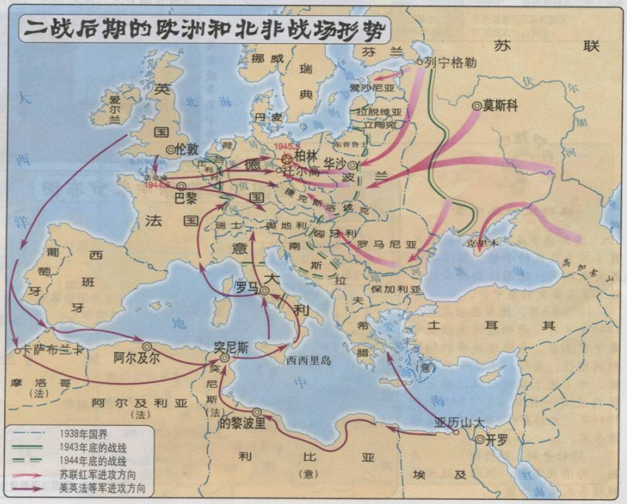
诺曼底登陆
诺曼底
1942.7~1943.2
1944.6~7
斯大林格勒
1943.9
使德国处于东西两面夹击的局面。
1942.10~11
阿拉曼

Slide 26
4.第二次世界大战是怎样取得最终的胜利的？
（1）1945年8月上旬，美国在日本投下两枚原子弹
（2）1945年8月，苏联出兵中国东北和朝鲜，参加对日
作战。
（3）1945年8月15日， 日本法西斯宣布无条件投降。
（4）1945年9月2日，日本正式签署投降书。
第二次世界大战结束。

Slide 27
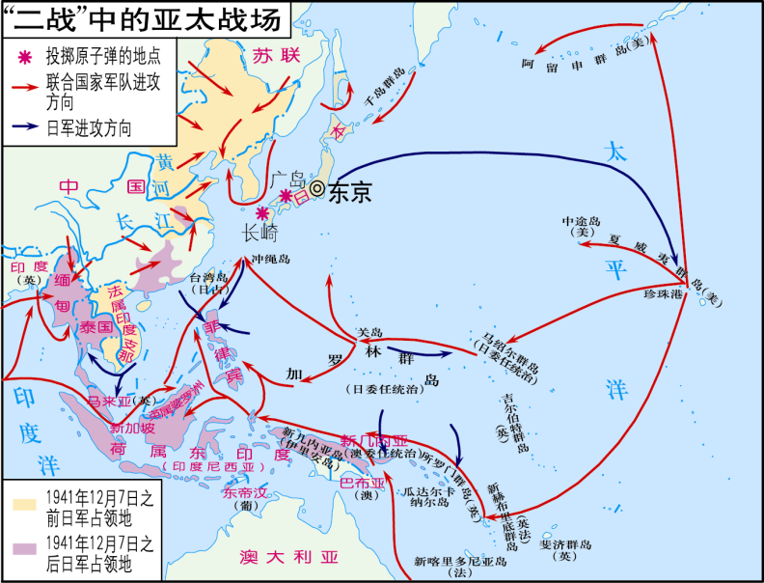

广岛
日本投降
长崎
1945年9月2日，日本正式签订投降书，二战结束。

Slide 28
5.第二次世界大战有哪些危害？
第二次世界大战是由法西斯德国、意大利和日本发动的历史上最大的战争。战争从1939年9月开始，一直到1945年9月结束。全世界共有61个国家、80%以上的人口卷入了这场战争。第二次世界大战是人类历史上规模最大的军事冲突，其特点是军事行动规模巨大，军事生产空前发展，人员物资损失惨重，参战人口达17亿。二战是历史上破坏性最大的一次战争。据不完全统计，仅在欧洲，战争造成的经济损失即达2600亿美元（按当时的价值），共有5000余万人丧生。

Slide 29
6.第二次世界大战的胜利有什么影响？
第二次世界大战是人类历史上规模空前的战争，世界上大部分地区和人口卷入其中。
第二次世界大战的胜利，彻底粉碎了法西斯主义和军国主义通过战争称霸世界的野心，彻底结束了列强通过争夺殖民地瓜分世界的历史，促进了世界殖民体系的瓦解，对维护世界和平、促进共同发展产生了重大而深远的影响。

Slide 30
【互学探究】
1.人类应该从第二次世界大战中吸取哪些的教训？
1、警惕法西斯势力抬头，对法西斯主义绝不能姑
息养奸 ；
2、建立相对合理，公正、平等的国际秩序，和平
共处是国与国之间关系的准则；
3、处理好经济纠纷，加强国际合作，求得共同发
展，防止其引发战争。

Slide 31
【互学探究】
2. 二战中法西斯国家非常猖狂，反法西斯国家为
什么最后能够胜利 ？
①世界反法西斯战争是正义的；
②团结就是力量，国际反法西斯联盟的成立是取得
战争胜利的根本原因。

Slide 32
1939年9月 德国突袭波兰，英法对德宣战二战全面爆发。
1940年4月 德国先后进攻北欧和西欧国家。
1940年5月 德国进攻法国6个星期法国就被打败。
1940年7月 德国对英国实施了猛烈的轰炸。
1941年6月 德军突袭苏联，苏德战争爆发。
1941年10月 苏联组织莫斯科保卫战，最终赢得胜利，粉
碎了德军不可战胜的神话。
【要点回顾】

Slide 33
1941年12月7日 日军偷袭珍珠港 二战达到最大规模
1942年1月 《联合国家宣言》签署，反法西斯联盟的形成
1942年7月--1943年2月 斯大林格勒保卫战二战的转折点
1943年9月 墨索里尼政府垮台，意大利宣布无条件投降
1944年6月 美、英盟军成功登陆法国诺曼底，开辟了欧洲
第二战场
1945年2月 美、英、苏三国首脑罗斯福、丘吉尔、斯大林
雅尔塔召开会议

Slide 34
1945年5月8日 德国签署投降书 欧洲战事结束
1945年7月 美、英、苏三国首脑在波茨坦召开会议
1945年8月上旬 美国在日本投下两枚原子弹，苏联出
兵中国东北和朝鲜，参加对日作战。
1945年8月15日 日本法西斯宣布无条件投降。
1945年9月2日 日本正式签署投降书 二战结束

Slide 35
【课堂练习】
1.根据提示写出历史事件
（1）第二次世界大战全面爆发的标志：
（2）苏联军民粉碎了德军不可战胜的神话：
（3）二战达到最大规模的标志：
（4）世界反法西斯联盟的形成的标志：
德国突袭波兰，
英法对德宣战
莫斯科战役的胜利
日军偷袭珍珠港
美英对日宣战
《联合国家宣言》签署

Slide 36
【课堂练习】
1.根据提示写出历史事件
（5）第二次世界大战的转折点：
（6）开辟了欧洲第二战场的战役：
（7）二战欧洲战事结束的标志：
（8）二战结束的标志：
斯大林格勒保卫战的胜利
诺曼底登陆
德国签署投降书
日本正式签署投降书

Slide 37
2.第二次世界大战期间召开的国际会议
（1）1945年2月：
（2）1945年7月：
雅尔塔会议
波茨坦会议
3.三个法西斯国家签署投降书的时间：
（1）意大利：1943年9月3日签署了无条件投降书
（2）德 国：1945年5月8日，德国签署投降书。
（3）日 本：1945年9月2日，正式签署投降书

Slide 38
4.二战期间苏美英三国政府首脑：
美--罗斯福、英--丘吉尔、苏--斯大林
5..二战的主要战场：
（1）中国战场
（2）欧洲西线战场
（3）北非战场
（4）苏德战场
（5）太平洋战场

